Slide 1
Технические и организационные мероприятия по сбору, упаковке и транспортировке СОЗ-содержащих отходов
25.02.2020
семинар по вопросам безопасного обращения с СОЗ-содержащими отходами в рамках экологической инициативы «Создание механизма экологически безопасного обезвреживания опасных отходов, содержащих стойкие органические загрязнители (СОЗ)»
Юрий Кулик
эксперт экологической инициативы по обращению с опасными отходами, содержащими стойкие органические загрязнители

Slide 2
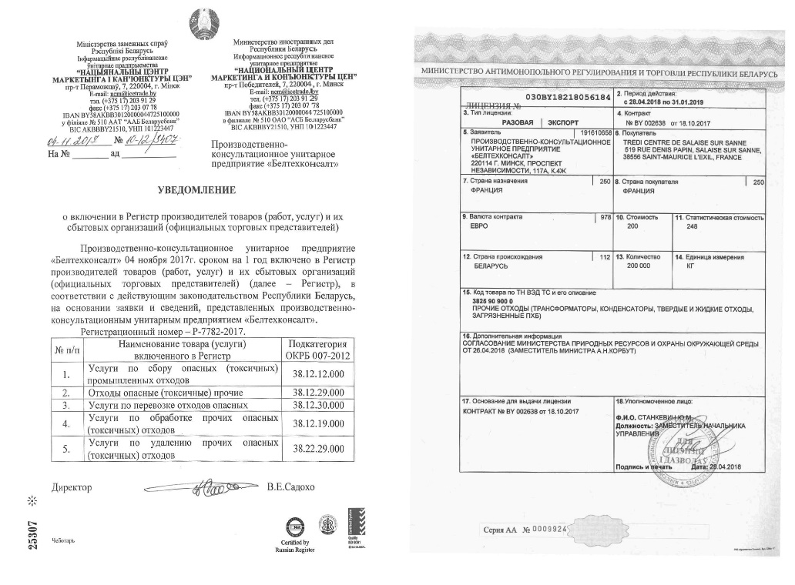
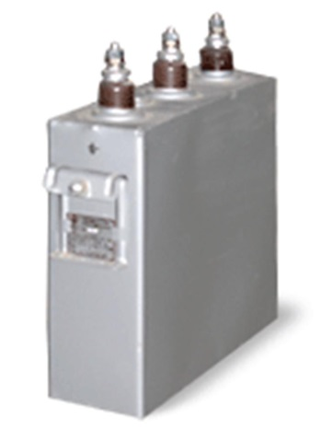
ОРГАНИЗАЦИЯ РАБОТ
Производственно-консультационное унитарное предприятие «Белтехконсалт» обладает опытом и всем необходимым для осуществления сбора, организации вывоза и
уничтожения ПХБ-содержащих отходов
за пределами РБ.

Slide 3
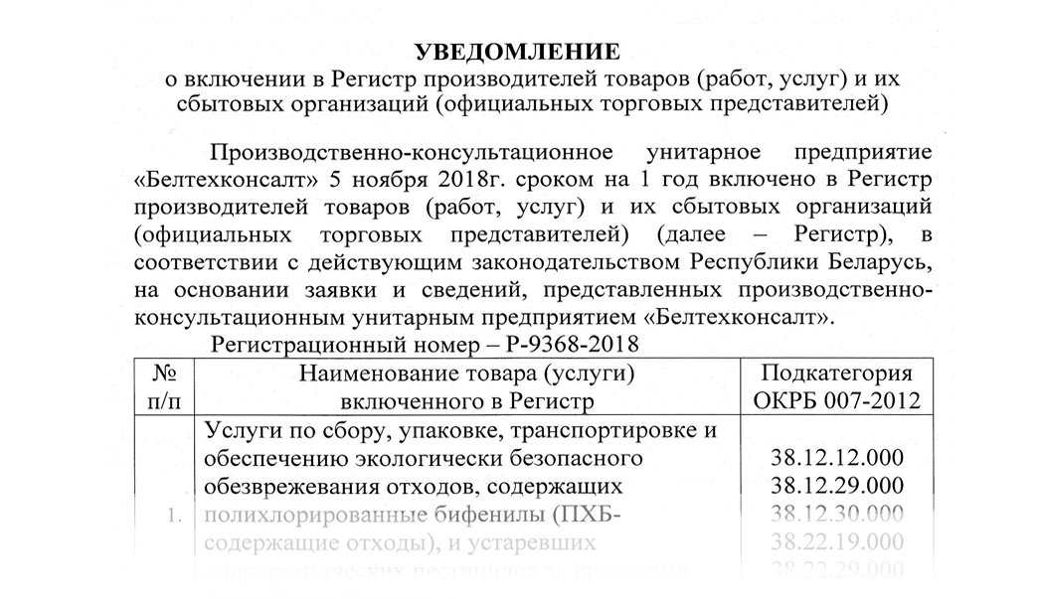
РАЗРЕШЕНИЯ
Услуги, оказываемые предприятием, с 2014 года внесены в Регистр производителей Национального центра маркетинга и конъюнктуры цен.

Slide 4
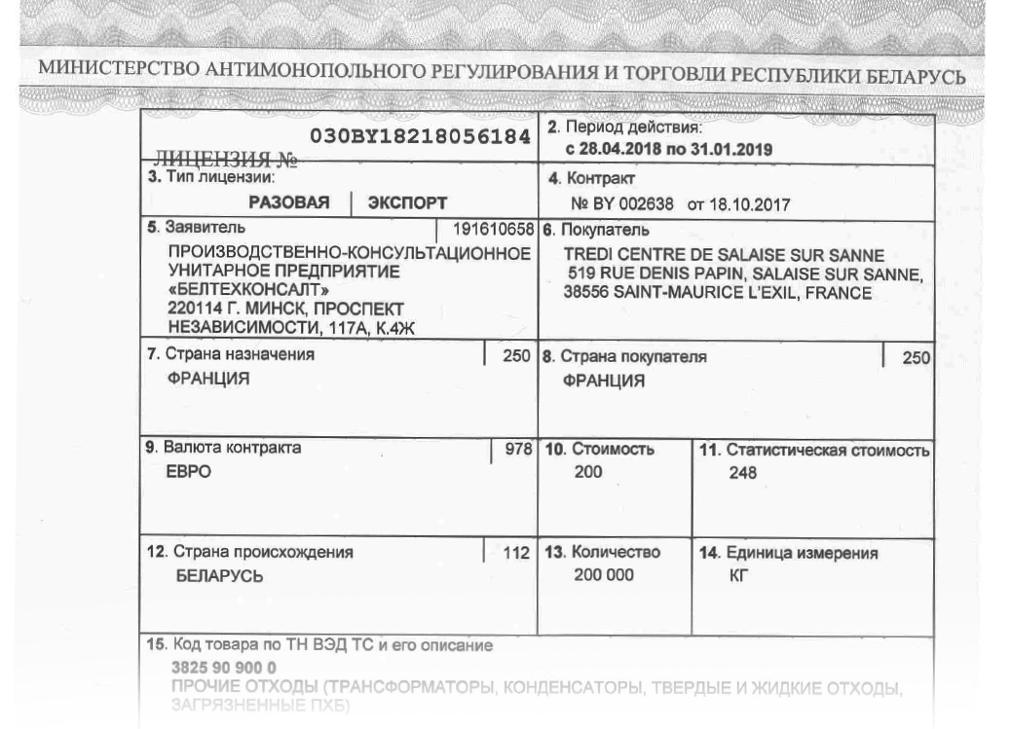
РАЗРЕШЕНИЯ
В том числе, для организации работ получается лицензия Министерства антимонопольного регулирования и торговли Республики Беларусь.

Slide 5
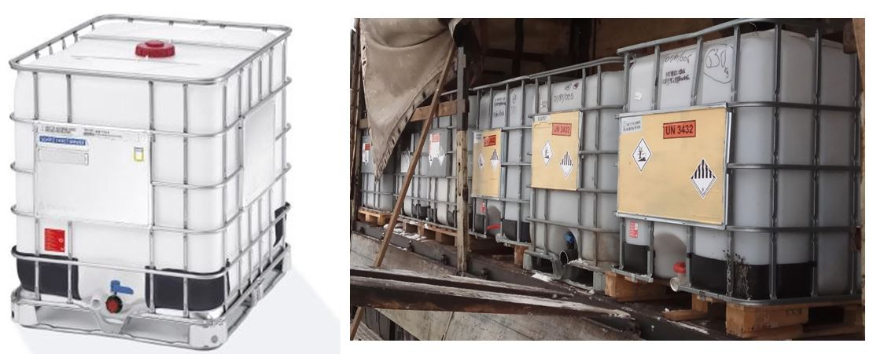
Благодаря значительному опыту сформированы оптимальные схемы работы с различными видами стойких органических загрязнителей, в том числе ПХБ

Slide 6
СОПРОВОЖДЕНИЕ СДЕЛКИ
передача заказчику копий разрешительных документов для организации закупки услуги государственными предприятиями;
предоставление проекта договора на оказание комплексной услуги;
консультирование по выбору соответствующей тары для трансграничного перемещения ПХБ;
выезд на предприятие для контроля состояния упаковки, взвешивания и погрузки в специализированный транспорт;
обеспечение уничтожения иностранным предприятием ПХБ-содержащих отходов с выдачей сертификата о выполненном уничтожении.

Slide 7
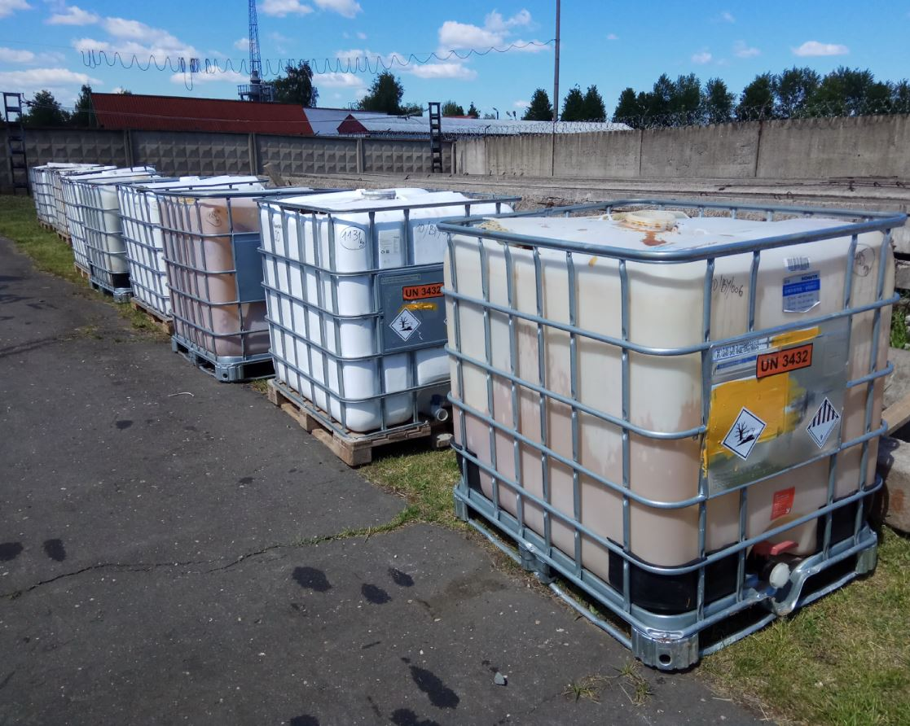
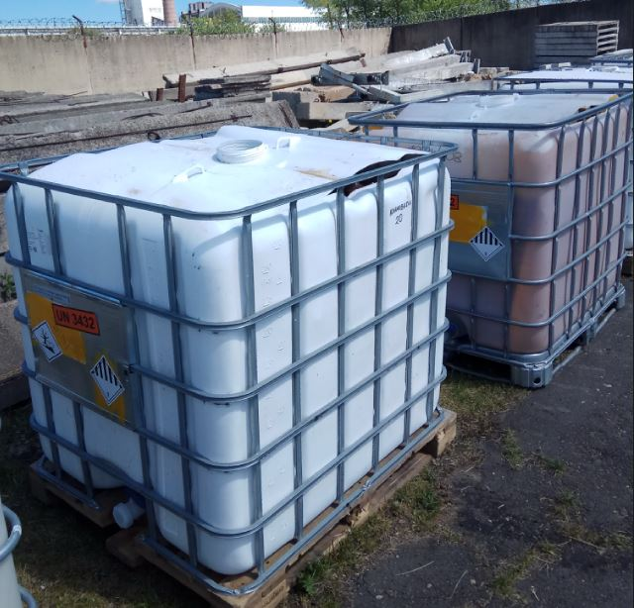
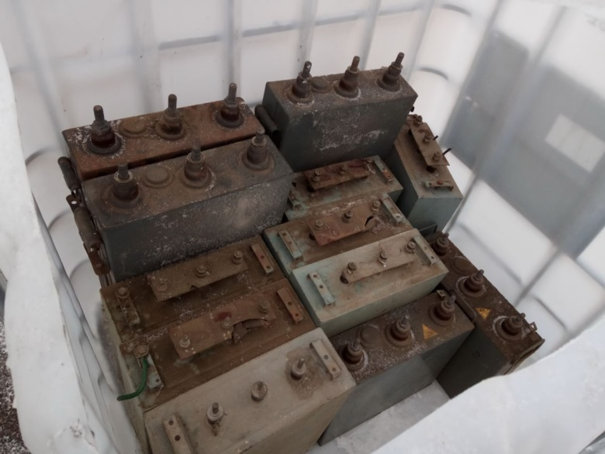
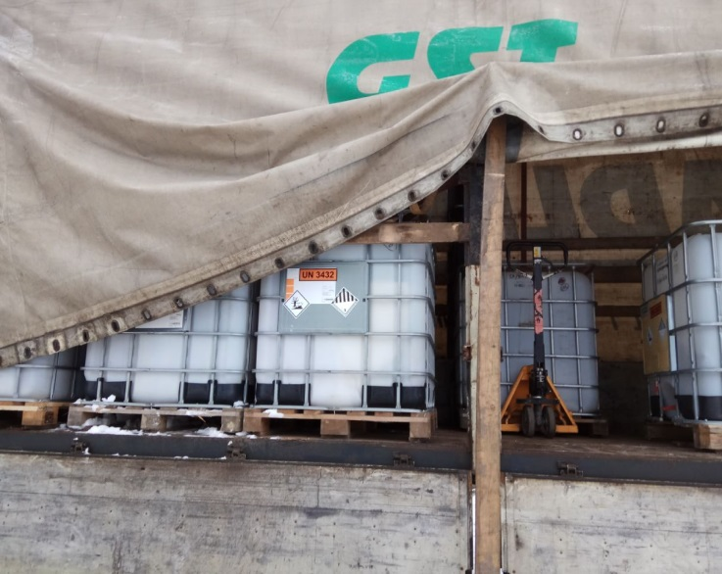

Slide 8
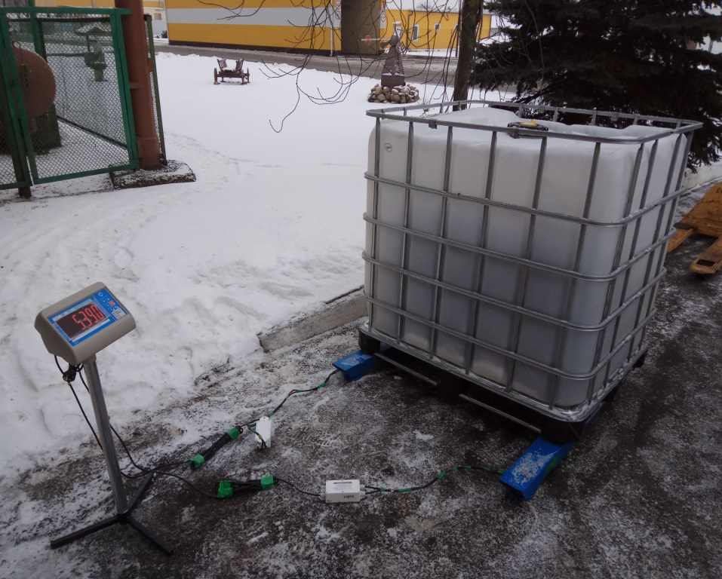
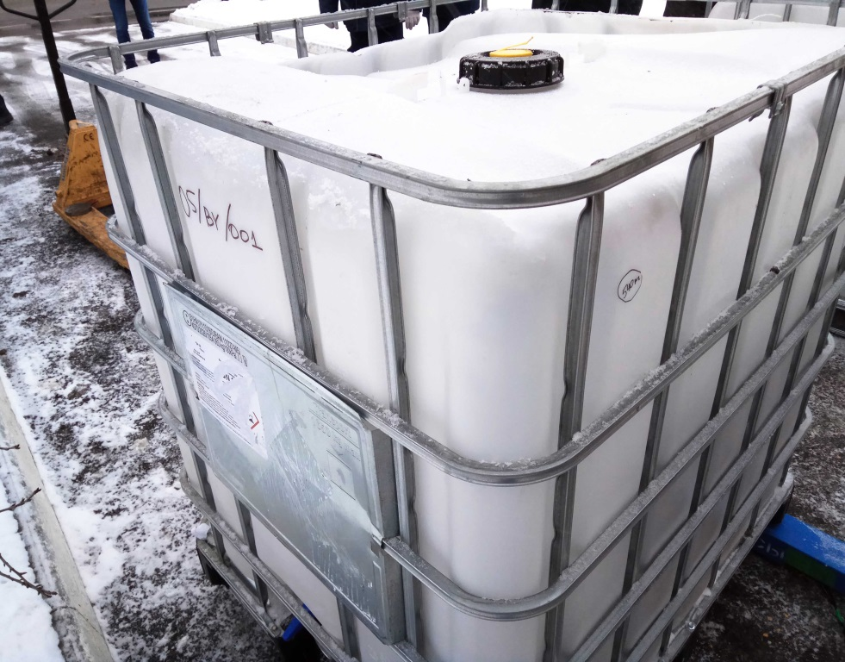
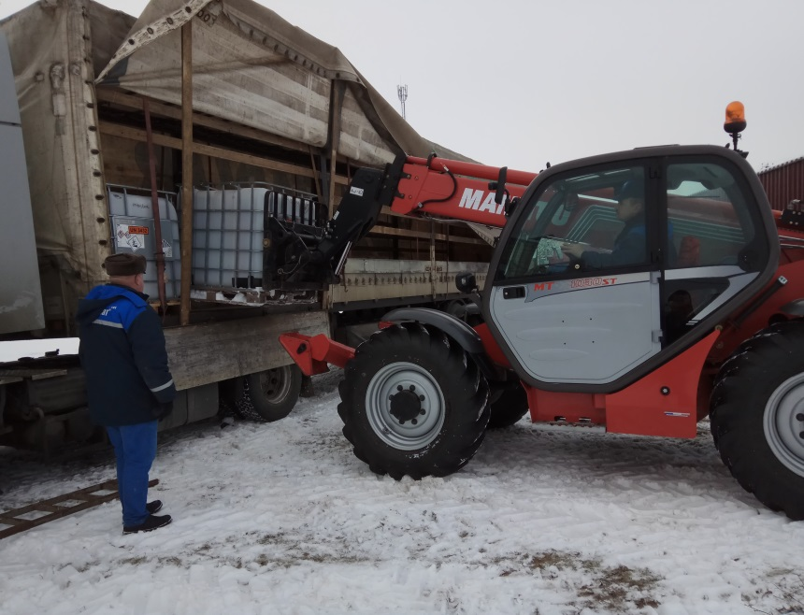

Slide 9
Спасибо за внимание!
+ 375 33 600 03 85
sendpost@tut.by
Юрий Кулик
эксперт экологической инициативы по обращению с опасными отходами, содержащими стойкие органические загрязнители

